Slide 1
Cieľ:
Osvojiť si techniku návrhu DPS
Opakovanie:
Značky el. súčiastok
Základné elektrotechnické súčiastky – označenie, jednotky
Meranie napätia a prúdu
Transformátor, transformátorový pomer
Softwerové prostriedky pre návrh schémy, simuláciu a návrh DPS
Návrh DPS ručne - princíp

Slide 2
Technológie výroby
Dva základné typy:
1. metóda - nanášanie (tlačenie) vodivých spojov na izolačnú vrstvu.
2. metóda - odstraňovanie časti súvislej vrstvy tenkej medenej fólie naparenej na izolačnom podklade.
Strihanie DPS na potrebný rozmer
Opracovanie hrán DPS
Chemické, alebo mechanické čistenie DPS
Odmastenie DPS
Prenesenie letovacích bodov jamkovaním z návrhu
Kreslenie obrazca návrhu na DPS
Leptanie DPS
Odstránenie obrazca DPS
Vyvŕtanie otvorov pre súčiastky
Lakovanie DPS
Spájkovanie
Lakovanie spodnej vrstvy DPS
Dodržanie bezpečnosti práce

Slide 3
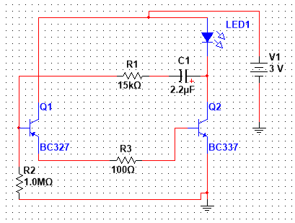
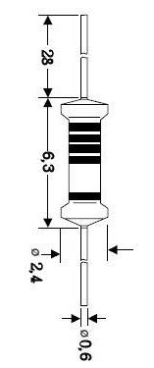
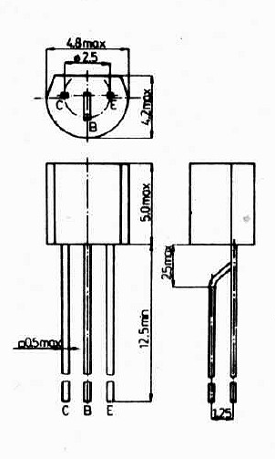
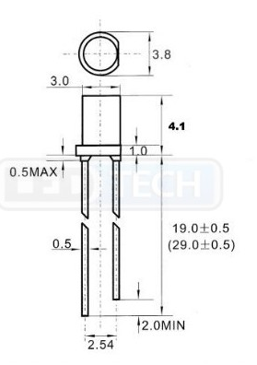
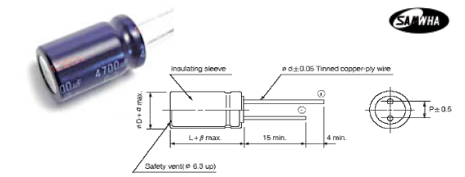
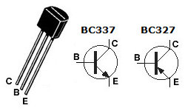
Prekreslite v Multisime a navrhnite plošný spoj v Layoute:

Slide 4
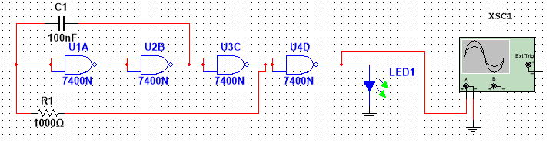
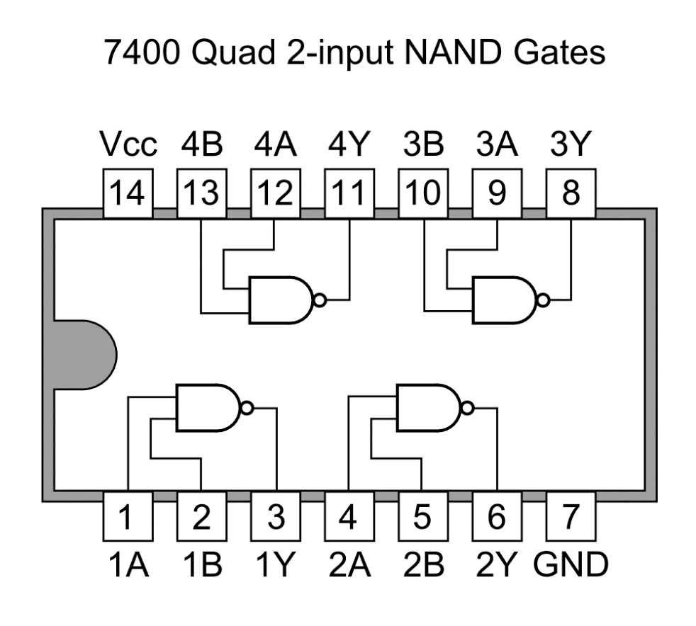
Prekreslite v Multisime a navrhnite plošný spoj v Layoute:

Slide 5
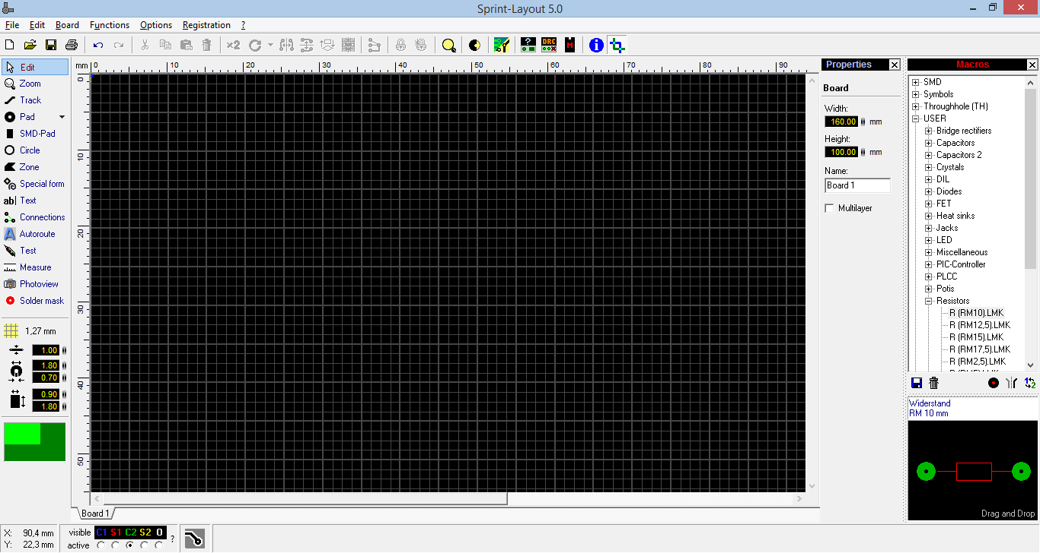
Návrh DPS pomocou Sprint-Layout
Horné menu
Lišta nástrojov
Pracovná plocha Sprint-Layoutu
Panel súradníc
Panel vrstiev
Bočné menu
Panel vlastností
Panel súčiastok
Panel parametrov

Slide 6
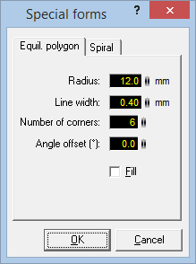
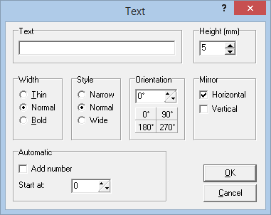
Bočné menu
Návrh DPS pomocou Sprint-Layout
Menu
špeciálnych
tvarov
Menu pre textové polia

Slide 7
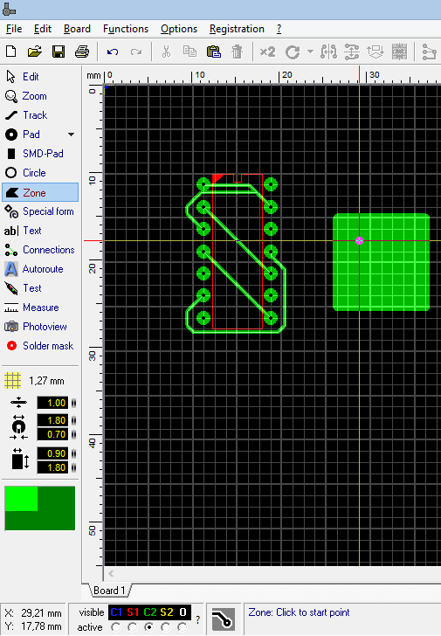
Bočné menu - Zone

Slide 8
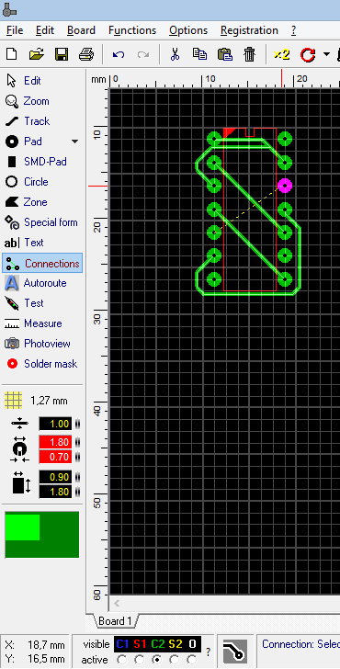
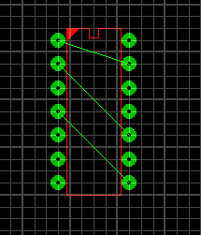
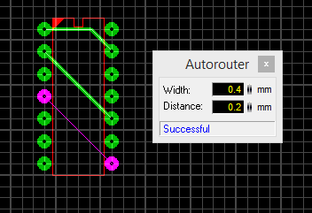
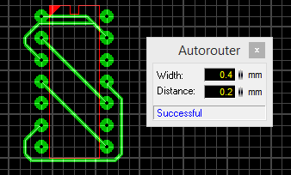
Bočné menu
Connections
Autorute

Slide 9
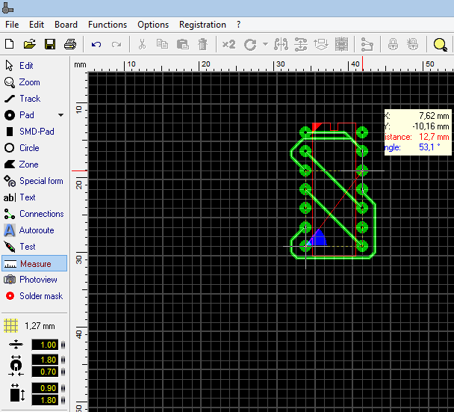
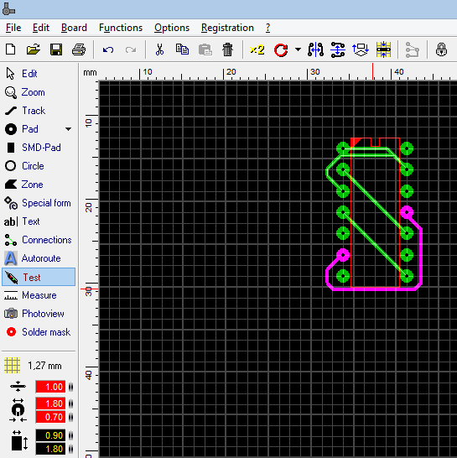
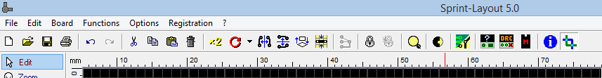
Bočné menu - Meradlo
Bočné menu - Test
Panel nástrojov

Slide 10
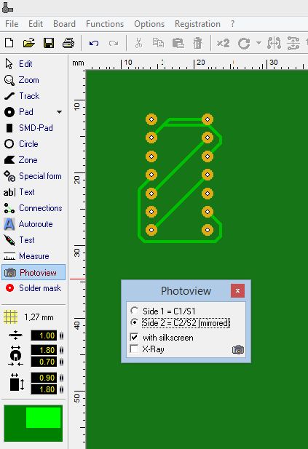
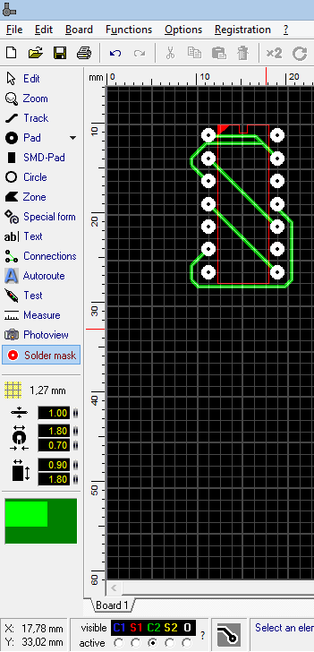
Fotografická vrstva
Vrstva pre vŕtanie otvorov

Slide 11
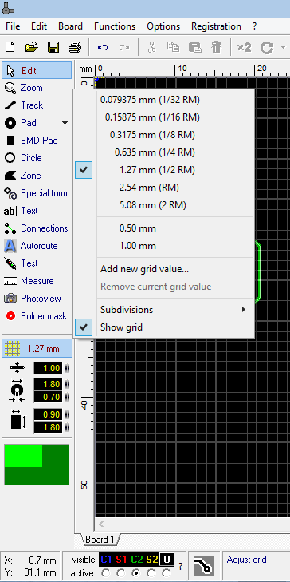
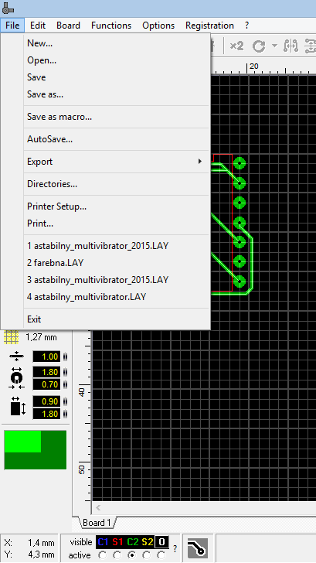
Menu mriežka
Menu súbor

Slide 12
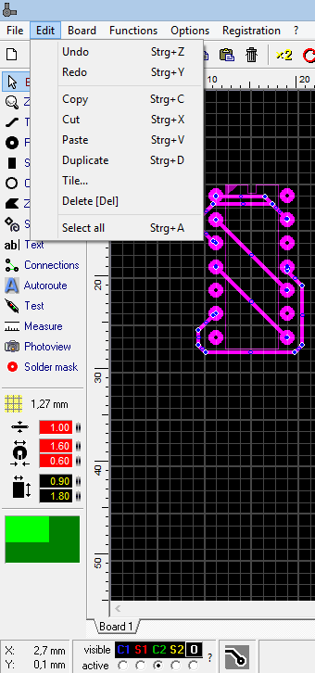
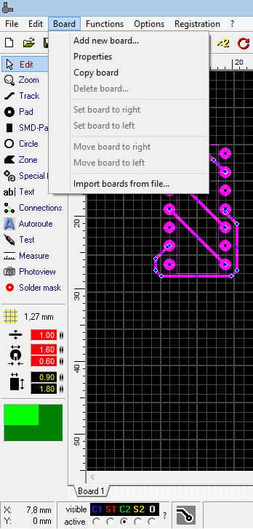
Menu editácie
Menu doska

Slide 13
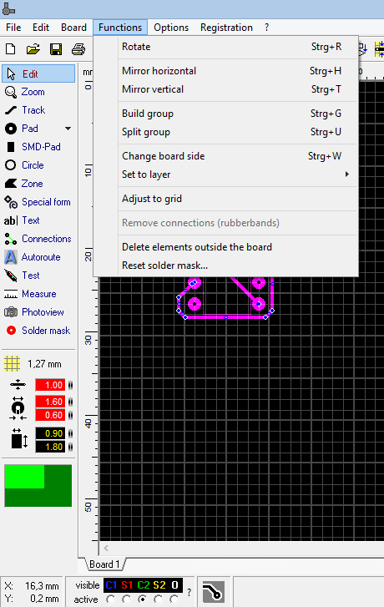
Menu funkcií

Slide 14
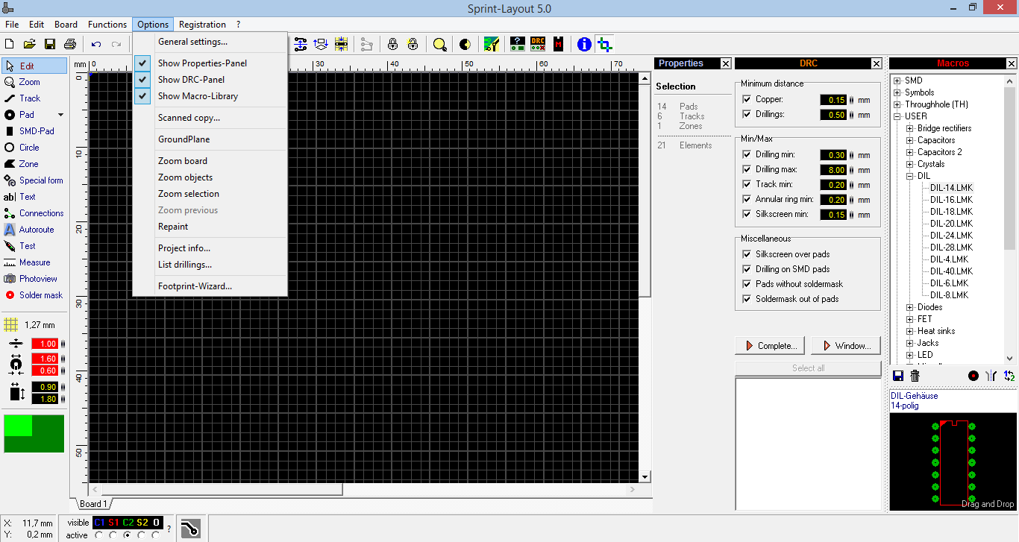
Základná pracovná plocha s panelom súčiastok, vlastností a parametrov

Slide 15
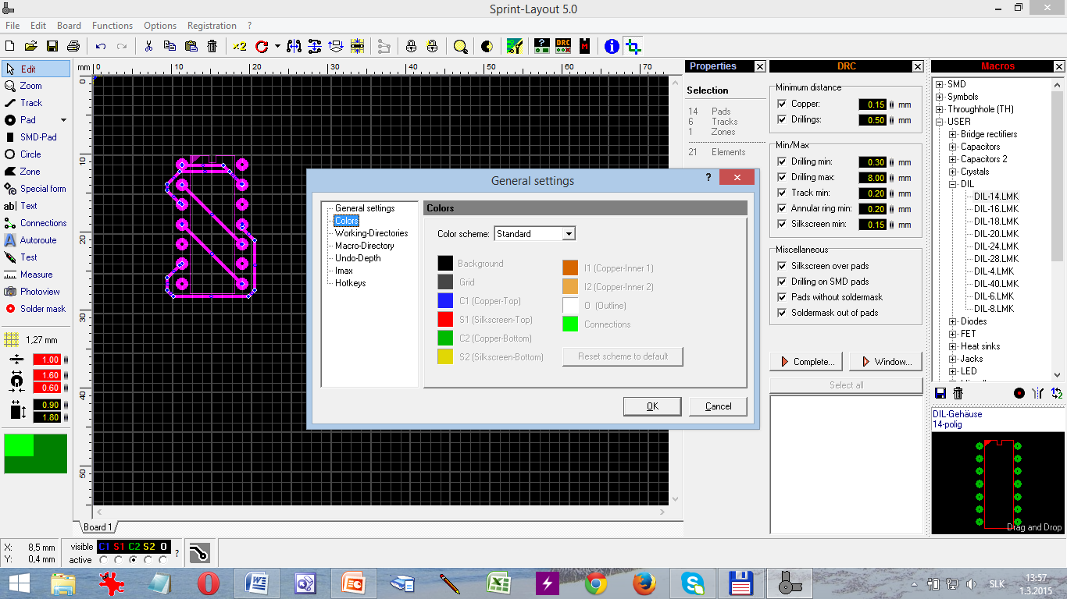
Menu hlavných nastavení

Slide 16
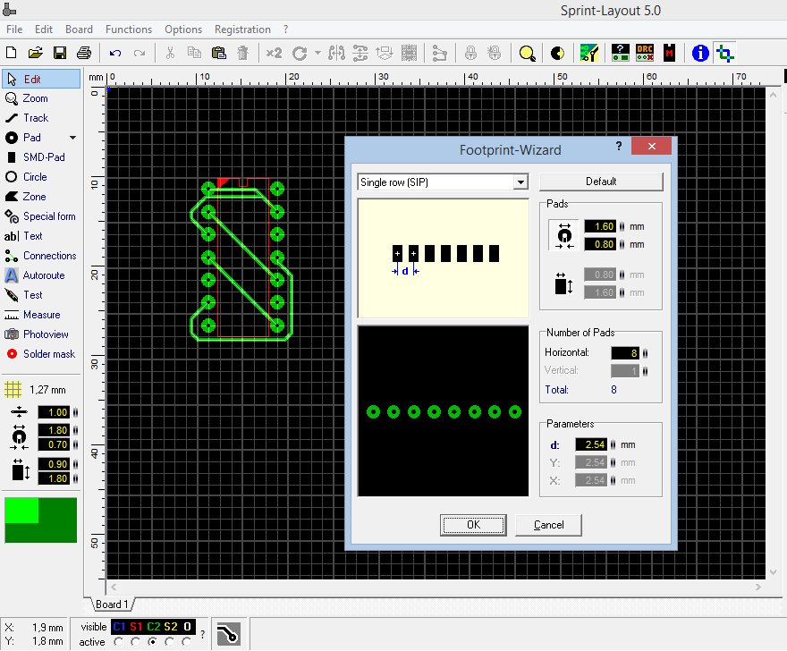
Menu fototlače

Slide 17
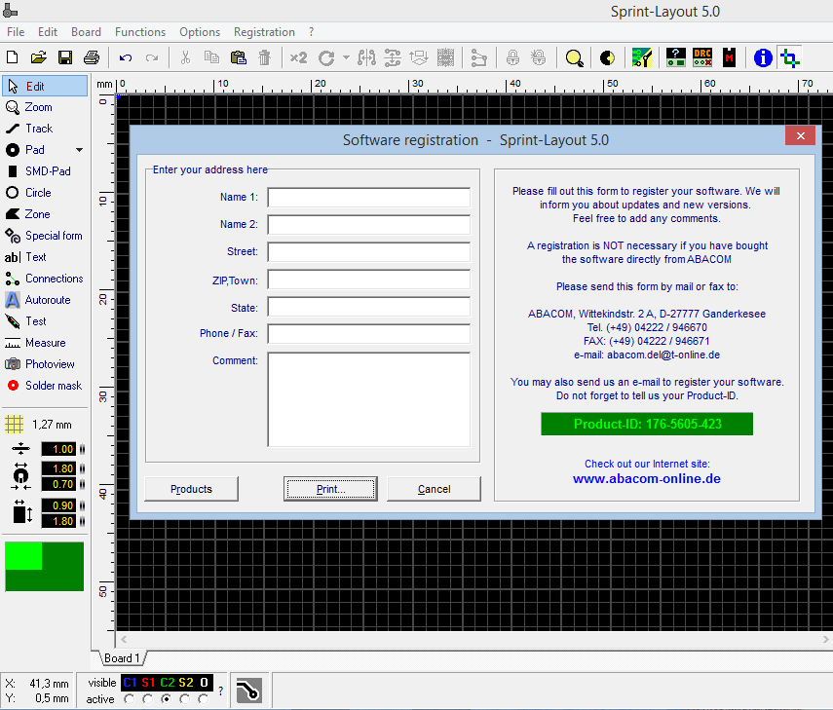
Menu pre registráciu software

Slide 18
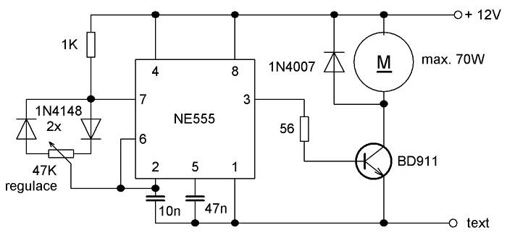
Navrhnite DPS

Slide 19
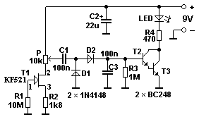
Navrhnite DPS

Slide 20
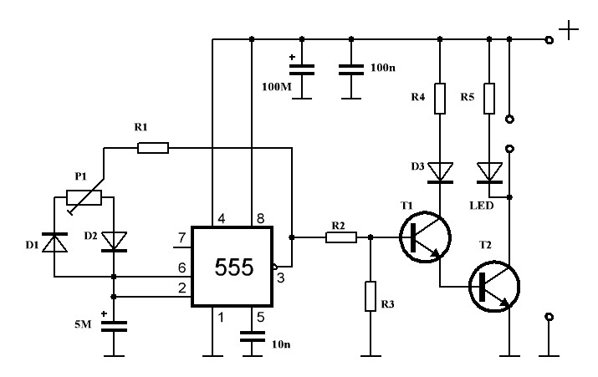
Navrhnite DPS

Slide 21
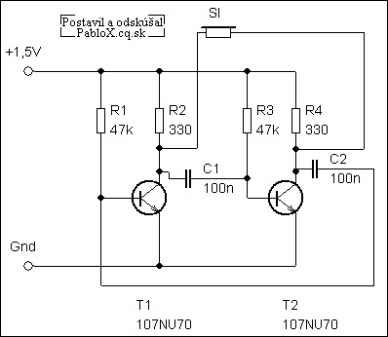
Navrhnite DPS

Slide 22
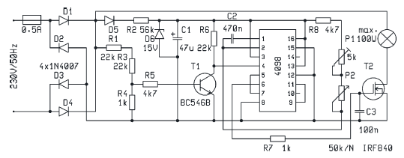
Navrhnite DPS

Slide 23
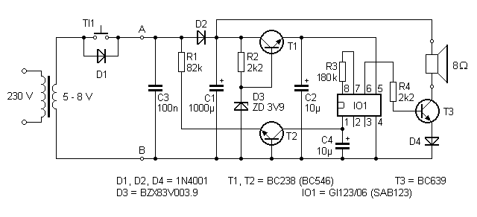
Navrhnite DPS

Slide 24
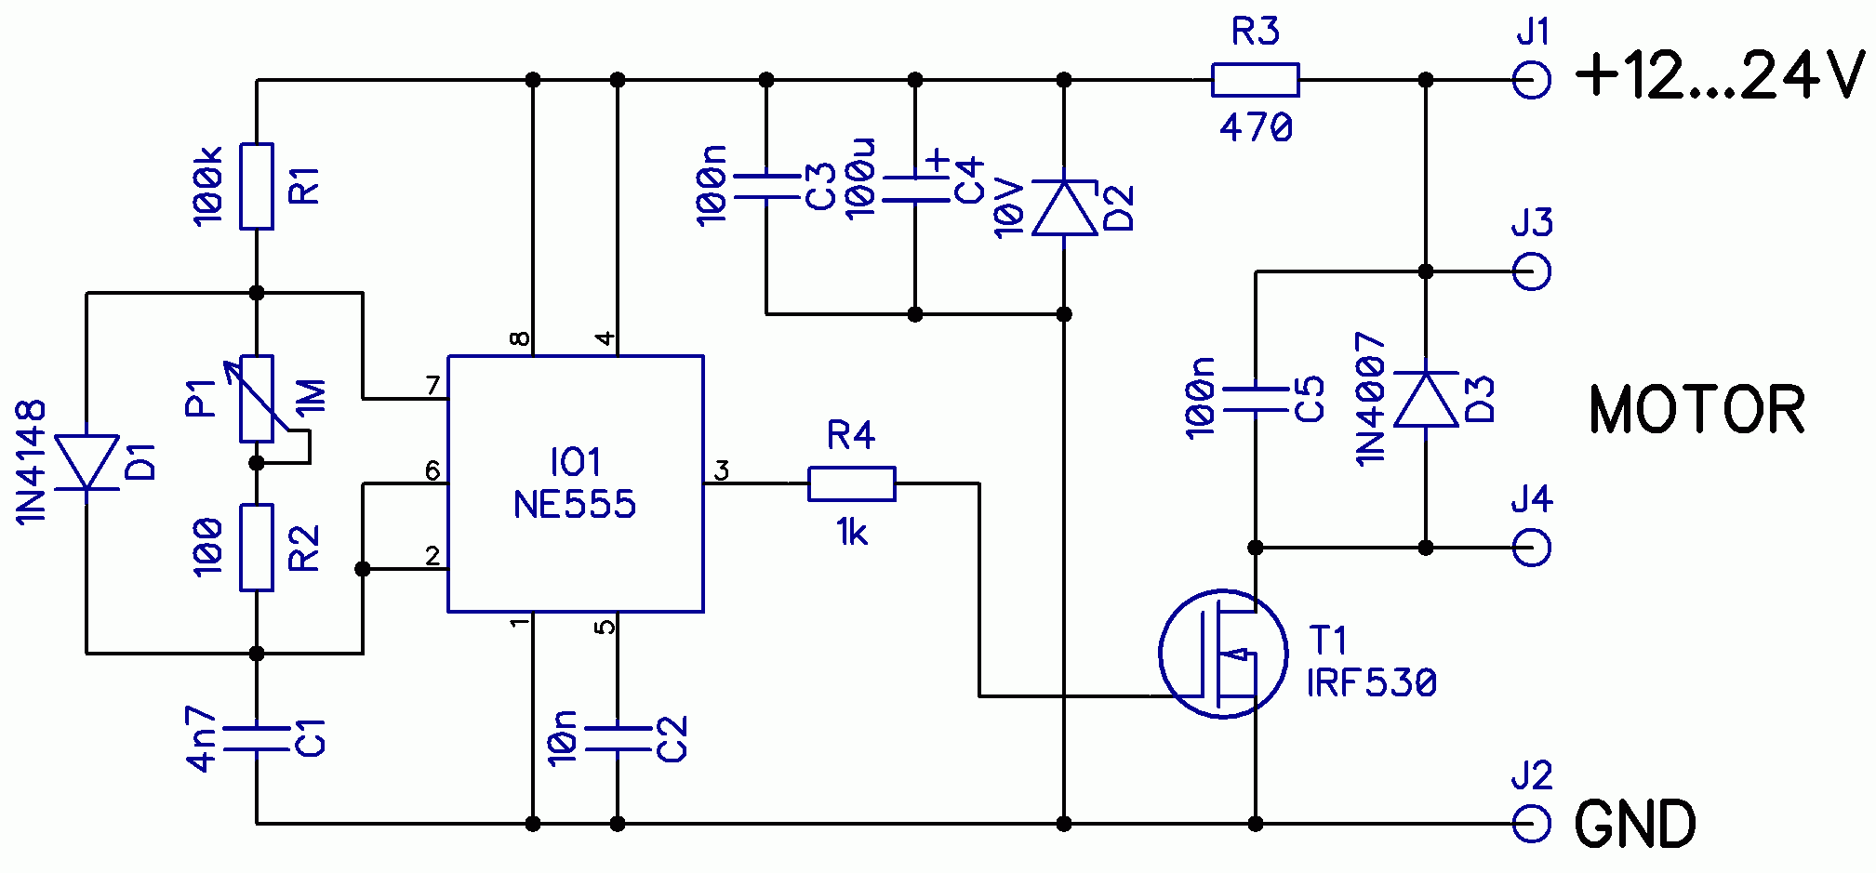
Navrhnite DPS

Slide 25
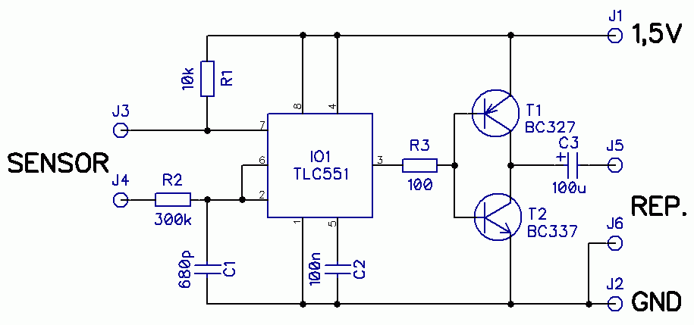
Navrhnite DPS

Slide 26
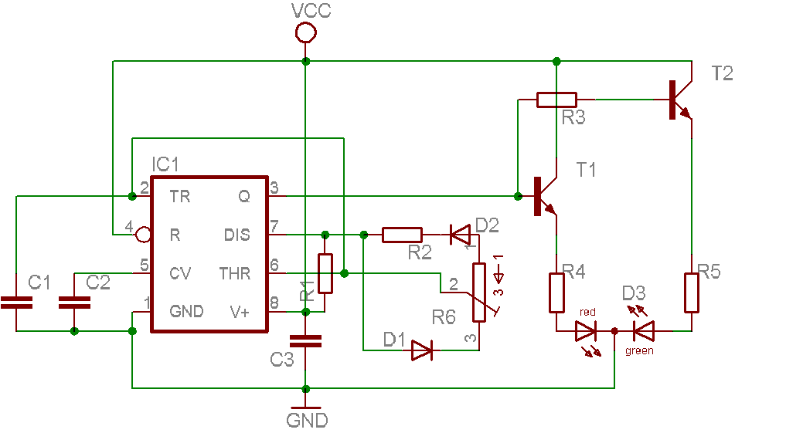
Navrhnite DPS

Slide 27
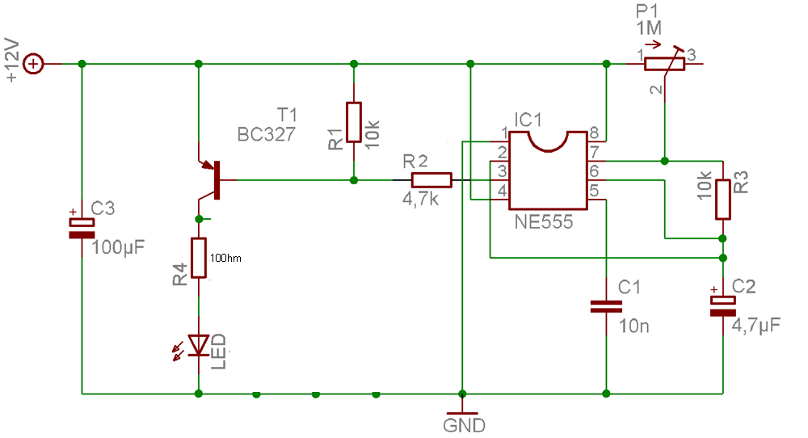
Navrhnite DPS

